Slide 1
高速自组网
硬件开发部

Slide 2
主要内容
分阶段
硬件构成
软件框架（bpsk/qpsk实现的OFDM，以及虚拟网卡Tap）
测试场景
ping测试通信延迟
目前存在的问题

Slide 3
阶段实施
第一阶段 利用PC+射频设备+虚拟网卡组建自组网
第二阶段 对PC组建的自组网进行带宽距离等测试
第三阶段 利用buildroot将gnuradio,python,boost等相关代码库移植到开发板
第四阶段 对开发板上组建的自组网进行带宽距离等测试

Slide 4
阶段实施原因
如果在PC上达不到最高性能，在开发板上绝无可能达到最佳性能
PC端便于开发调试
利用buildroot能将绝大部分功能交叉移植到开发板上

Slide 5
高速 和 组网
高速
组网

Slide 6
硬件构成
ADALM-PLUTO 开发板N块。
电脑N台
Usb线N条

Slide 7
ADALM-PLUTO 开发板功能
无调制解调功能
控制寄存器输出无线原始电平信号

Slide 8
软件框架
OFDM
单个设备软件框架
多个设备软件框架
TAP外部交互图
GNURadio外部交互图

Slide 9
OFDM
发送端流程图
接收端流程图

Slide 10
OFDM

Slide 12
软件框架（单个设备）

Slide 13
软件框架（多个设备）

Slide 14
TAP外部交互图

Slide 15
GNURadio外部交互图

Slide 16
GNURadio
开源工程，免费的软件开发工具套件。它提供信号运行和处理模块
C++和python构成，粘合剂为swig

Slide 17
TAP
Linux中用户态的虚拟网卡
可用于构建自组网
应用场景
虚拟机的桥接和NAT模式

Slide 18
TAP构建自组网
发送收到的均为以太网帧
自定义TCP/IP协议栈

Slide 19
OFDM涉及到的相关参数
The number of FFT bins ： FFT（快速傅里叶变换）
The number of bits in the cyclic prefix
The number of occupied FFT bins
SNR estimate
Carrier detect threshold (dB)（载波检测门限）
Transmitter digital amplitude
采样率
其它

Slide 20
OFDM内部高级参数

Slide 21
目得
怎样达到软件参数最优
怎样达到硬件参数最优

Slide 22
测试场景
多台设备连接多台电脑进行ping测试

Slide 23
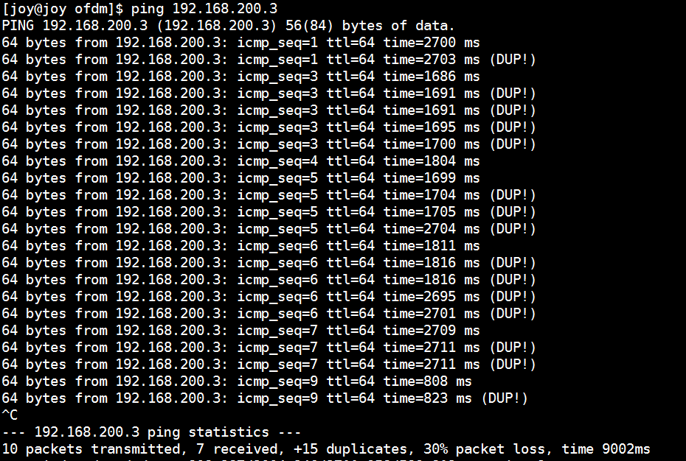
实验结果（一）

Slide 24
实验结果（二）
抓包文件见附件`caption.cap`

Slide 25
实验结果分析
距离远近和丢包
出现大量重复包
延迟高
刚开始延迟高于稳定后延迟

Slide 26
目标
您大致能够理解：
软件框架组成。
开发所需要的技能。
目前的缺陷。
将来需要进行的工作。
下一步的重点工作
你理解了吗？

Slide 27
谢谢！

